Slide 1
Sociálně patologické jevy

Slide 2
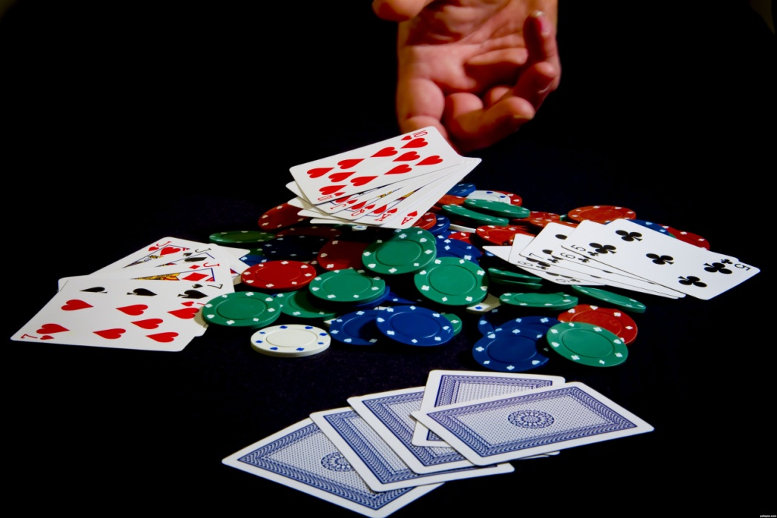
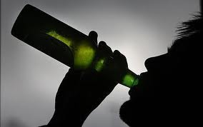
Sociálně patologické jevy
Sociálně patologické jevy - jsou to společensky nežádoucí a především společensky nebezpečné jevy.
http://www.homeopatiecesky.cz/alkoholismus/
http://joingambling.com/35-louisiana-casino-information-gambling-guide

Slide 3
Sociálně patologické jevy
Do této skupiny jevů se řadí
závislosti (tabakismus, alkoholismus, nealkoholové drogy, gambling, náboženský fanatismus, virtuální drogy a patologické hráčství)
jednání vůči sobě (sebepoškození, sebevražedné pokusy)
jednání asociální (vandalismus, útěky z domova, záškoláctví, agresivita a šikanování, rasismus , týrání dětí, pohlavní zneužívání, kriminalita…)

Slide 4
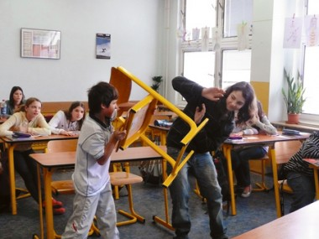
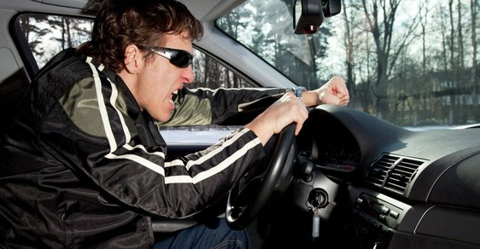
Agrese
Agrese je většinou chápána jako jakákoliv forma chování, jehož cílem je záměrně někoho poškodit nebo mu ublížit.
přináší navíc pocit vlastní moci, možnosti ovládat situaci
Můžeme to vnímat jako prostředek k dosažení cílů
http://www.abicko.cz/clanek/precti-si-priroda/8305/zivot
http://www.reflex.cz/clanek/zivot-a-styl/41714/cesi-patri-k-nejhorsim-ridicum-i-kdyz-si-mysli-opak.html

Slide 5
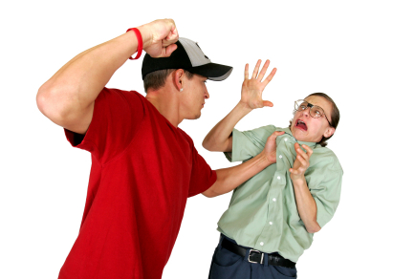
Agresivita
Agresivita je pojímána v nejširším slova smyslu jako dispozice k agresivnímu chování.
http://www.tridavkrizi.cz/priciny-problemu

Slide 6
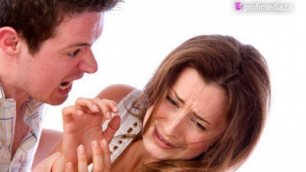
Násilí
Násilí je definováno jako záměrný pokus fyzicky někomu ublížit.
http://www.novinky.cz/zena/vztahy-a-sex/103391-kazda-desata-studentka-zaziva-nasili-ve-vztahu.html

Slide 7
Dělení agrese
Dle projevů – verbální (nadávky, urážky, pomluvy, výsměch)
- fyzická (fyzické násilí, napadání, týraní, šikana)
Dle intenzity – bez vnějších projevů ( probíhá pouze myšlenkově)
- s vnějšími projevy (verbální agrese, fyzické napadání, šikana…)

Slide 8
Příčiny agrese
Dědičnost
Každému člověku jsou dány větší či menší dispozice k tomu, aby se v daná situaci choval agresivně. Míra dispozic každého člověka je individuální. Velkou roli zde hraje domácí prostředí a výchova.

Slide 9
Biologické předpoklady vzniku agrese
Agresivní chování mohou ovlivňovat strukturální, ale také funkční změny mozku. Jedná se o odchylky buď geneticky dané, nebo příčna bývá často i důsledek onemocnění nebo úrazu.
Vliv hormonů – muži mají vlivem hormonu testosternu větší sklon k agresi než ženy.

Slide 10
Příčiny agrese
Mezi příčiny a podmínky agrese patří např. konflikty, stresy, nedostatek sebekontroly, žárlivost, závist, pocit křivdy, pocit nepochopení nebo nedostatečný pocit kladného přijetí, potřeba zvýšit si sebevědomí, porucha základní životní nálady, hlad, žízeň, únava či vyčerpání, nedostatečný pocit tělesné, duševní a sociální pohody

Slide 11
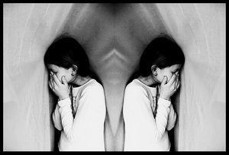
Poruchy osobnosti vyvolávající agresi
Mezi nejčastější typy poruch,které podmiňují problematické chování typu agrese patří zejména poruchy afektivní (poruchy nálad),schizofrenní poruchy (zkreslené vnímání reality).
http://just-trust.blog.cz/rubrika/miscellaneous

Slide 12
Poruchy osobnosti vyvolávající agresy
Disociální porucha osobnosti - uspokojování vlastních potřeb bez ohledu na jiné, trvalá nezodpovědnost a bezohlednost vůči společenským normám, pravidlům a závazkům nezájem o city druhých neschopnost udržovat trvalé vztahy.
http://www.elitaajelita.cz/clanek/4854-lidi-s-poruchami-osobnosti-pribyva-jak-jste-na-tom-vy

Slide 13
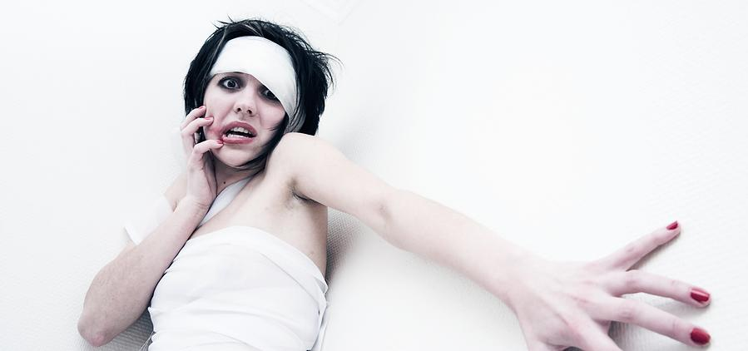
Poruchy osobnosti vyvolávající agresi
Emočně nestabilní porucha osobnosti- tendence k neuváženému jednání, nesnášenlivé chování, konfliktnost, výbuchy hněvu, zuřivost, zvláště při kritice
http://cs.medixa.org/nemoci/poruchy-osobnosti

Slide 14
Vliv médií na agresi
Média mají moc ovlivňovat myšlení a jednání lidí.
Agrese zhlédnutá v televizi může sloužit jako vzor, který je vhodný k napodobení.
Malé dítě má malou schopnost rozlišit co je skutečné a co ne.
Časté pozorování agresivního chování v televizi upevňuje v dítěti názor, že agrese je přípustná.

Slide 15
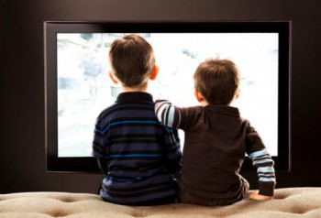
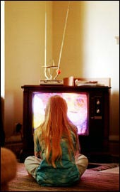
Vliv médií na agresi
Scény plné křiku, násilí a krve se dítěti vryjí do vědomí
Když se dítě např. ve školním prostředí dostane do nějaké konfliktní situace řeší ji násilím ( napodobuje svůj vzor z akčního filmu)
http://lkavalkova.webnode.cz/news/ma-nasili-v-televizi-vliv-na-detskou-agresivitu-/
http://www.rodina.cz/clanek2844.htm

Slide 16
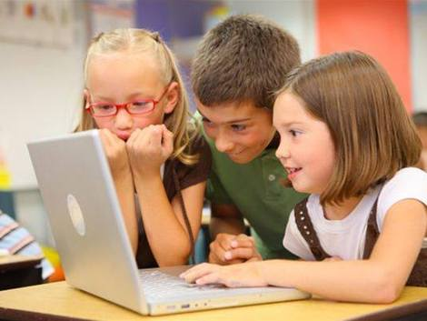
Agrese a počítačové hry
Počítač se v dnešní době stal neodmyslitelnou součástí našeho života
Umožňuje rozvíjet logické myšlení, prostorovou představivost aj.
/
http://zdravie.pravda.sk/zdrava-dusa/clanok/13984-pocitacove-hry-mozu-byt-zdraviu-prospesne

Slide 17
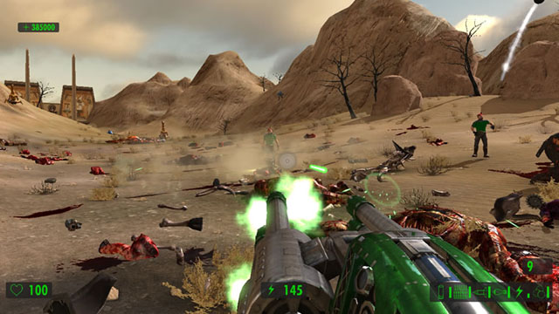
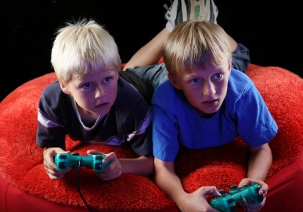
Agrese a počítačové hry
hpctuning.tyden.cz/multimedia/hry-a-zabava/19892-zakulisni-zajimavosti-o-vyvoji-pocitacovych-her?start=5
ttp://
V případě akčních her „ stříleček“ kde je cílem hry postřílet nepřátele, zabít policisty apod.
Může se stát, že se dítě identifikuje s agresorem a násilí bere jako společenskou normu.
Agresi začne považovat za přirozený způsob chování
http://www.prokrasnetelo.cz/clanky/deti-a-pocitacove-hry

Slide 18
Agrese a média
Je zřejmé, že násilí v televizi přispívá k růstu agrese jedince, vždy je však nutné počítat i s jinými faktory, které se u dané osoby na míře jeho agrese podílely – ať již je to rodina, širší společenské prostředí, či negativní zážitky, kterými takový jedinec prošel v průběhu svého vývoje.

Slide 19
Následky násilí
Násilí může mít krátkodobé a dlouhodobé následky.
Mezi krátkodobé patří bolest, smutek, lítost, pláč, vztek, hněv, zloba, úzkost, strach, agrese. Tyto příznaky odezní za několik minut, hodin, dní v závislosti na intenzitě násilí, pomoci a podpoře jaké se jedinci dostalo. V závislosti na tom, jak jedinec vnímá konkrétní agresivní útok, jak se s ním umí vypořádat, na typu osoby, která se útoku dopustila, na skutečnosti, zda se jedná o agresi ojedinělou či opakovanou, na stupni intenzity agrese, se projeví následky dlouhodobé.

Slide 20
Následky násilí
Dlouhodobé následky násilí znamenají poškození sociálního zdraví, významně zhoršují prožívání sociálních situací a bez odborné pomoci provází jedince ohrožené násilím celý život. Zůstává nezpracované trauma, které může kdykoliv pod vlivem stresu vyplout na povrch a vést k nekontrolovanému chování, výbuchu hněvu apod. Mezi typické příznaky počítáme obranné reakce, somatické potíže, ztíženou úspěšnost ve škole, v práci, při navazování kamarádských a partnerských vztahů, sociální izolaci a deprese.

Slide 21
Následky násilí
Sociální nemoci, se kterými se u obětí krutého násilí často setkáváme, zahrnují: vyhýbavé chování, zvýšenou konzumaci alkoholu a drog, šikanování, agresivní chování, časné zahájení sexuálního života a promiskuita, delikventní chování

Slide 22
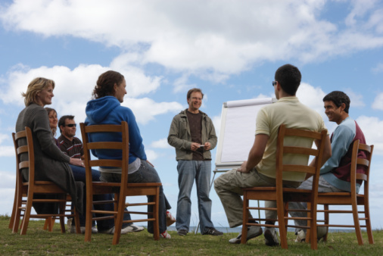
Zvládání agrese
Psychoterapie – využívají se poznatky a principy z psychologie, může být individuální nebo skupinová
Zvládání agrese pomocí hry
Relaxační techniky
http://psychologie.cz/psychoterapeut-co-je-to-za-cloveka/

Slide 23
Zvládání agrese
Zvládání agrese pomocí hry – používají se hry bez vítězství a prohry ( pokud chtějí dosáhnout vítězství dochází k napětí a možnému agresivnímu chování)
Při sociálních hrách mohou děti překonat zaběhnuté vzorce chování
Hry mohou fungovat jako ventil a odbourávat napětí

Slide 24
Zvládání agrese
Aby se člověk naučil se svou agresí zacházet, musí mít možnost ji zažívat, poznávat a kultivovat
Hry ke zvládání agrese mají dítěti pomoct:
- uvědomit si a vyjádřit agresivní pocity
- lépe porozumět sobě i druhým
- ovládat a odbourávat agresivitu a zlost
- pokojně řešit konflikty

Slide 25
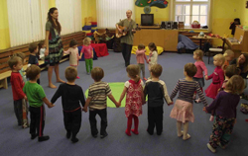
Zvládání agrese
Předpokladem pro úspěch hry je atmosféra důvěry ve skupině.
Dát dětem možnost hovořit o prožitcích a zkušenostech během hry.
http://www.navratkoncovky.cz/html/grant_p-1.html

Slide 26
Zvládání agrese
Řeč těla - každé dítě dostane lístek, na kterém je uveden název nějakého pocitu (zlost, strach, zuřivost radost, atd.). Děti mají jeden po druhém pantomimicky tento pocit předvést. Ostatní děti hádají, jaký pocit byl předveden. Nakonec se diskutuje o tom, jak lze různé pocity rozpoznat.

Slide 27
Zvládání agrese
Co ti udělali? - jedno z dětí je označeno za pachatele, zatímco všechny ostatní děti chodí volně kolem, vyhlédne si pachatel oběť;, které zašeptá do ucha ně-jakou nadávku. Oběť se zastaví, dlaněmi se zakryje obličej a truchlí. Ostatní se pokoušejí zjistit, co se stalo, jaká nadávka byla použita. Když se to někomu podaří, oběť. se uklidní a pachatel se odsoudí (dřepy, omluva apod.). Hra pokračuje dále výměnou rolí.

Slide 28
Zvládání agrese
Imaginace Čas hry (pokud je aktivita užita v základní podobě): 10 min + reflexe 10–30 min Účastníci leží nebo sedí a zavřou si oči. Vedeme je ke zklidnění a soustředění pomocí krátké relaxace: „Teď poslouchejte jen můj hlas a řiďte se mými pokyny. Pokud by někomu začalo být nějak nepříjemně, imaginaci přerušte a zůstaňte v klidu na svém místě. Tak. Teď vnímejte své tělo, svůj dech, můžete prohloubit svůj výdech a nádech, uvolněte své tělo….“ Pro další pokračování imaginace můžeme použít např. tyto náměty: • Představ si, že žiješ v divoké přírodě. Ale ne jako člověk, ale jako divoké zvíře (případně lovec v pralese). Jaké jsi divoké zvíře. Kde tam žiješ, jak vypadá tvé doupě? ... Představ si, že jsi právě na lovu – co děláš, jak se chováš? Pokus se něco ve své představě ulovit….. Jaké to bylo? ... • Představ si, že si můžeš pořídit pro svou potřebu jakoukoli zbraň. Jakou zbraň bys chtěl mít? A proč? A kdy si dovedeš představit, že bys jí použil? Za jakých okolností a za jakým cílem? ... Každou imaginaci je nutné ukončit návratem do reálného prostoru: „Teď ukončete svou představu, staňte se opět člověkem, proberte se, pomalu otevřete oči, můžete se protáhnout, vnímejte opět své okolí…“ Na imaginaci můžeme navázat další aktivitou – malováním, psaním příběhu, volným psaním… – a teprve pak zařadit reflexi.

Slide 29
Zvládání agrese – relaxační techniky
Smyslem relaxačních technik je dosažení lepší psychické pohody prostřednictvím uvolnění.
Autogenní trénink - Ve standardní formě se postupně nacvičuje navozování pocitů tíhy a tepla v těle, klidné srdeční a dechové činnosti, pocitu příjemného tepla v oblasti břicha a chladného čela.

Slide 30
Zdroje informací
http://www.sancedetem.cz/cs/hledam-pomoc/rodina-v-problemove-situaci/rizikovechovani-ditete/agrese-sikana-a-jine-formy-nasilneho-chovani.shtml
http://www.zssidliste.cz/socialne-patologicke-jevy/
http://rudolfkohoutek.blog.cz/1108/k-teorii-a-praxi-agresivity-u-deti
http://www.rojko.sk/files/studovna/Array1.pdf
http://www.sancedetem.cz/srv/www/content/pub/cs/clanky/agrese-a-sikana-u-deti-mohou-za-to-media-rodicovska-vychova-nebo-geny-69.html
http://www.asociaceneuplnychrodin.cz/vliv-dom%C3%A1c%C3%ADho-nasili-a-agrese-na-dite
MARTINEC, Tomáš. Agresivita dětí a mládeže a její reedukace. 2001, 61 l.
http://web.ilom.cz/programy/mui-do-kol/tematicke-lanky/68-agrese-a-dti-hry-a-aktivity-.html
http://rudolfkohoutek.blog.cz/1108/k-teorii-a-praxi-agresivity-u-deti
ŠKVAŘIL, Ladislav. Vliv médií na agresivitu dětí II. stupně základní školy. 2007, 96 l.

